Slide 1
myCIVIS
La nuova area riservata della rete civica
Bolzano, 04.10.2017
assessora Waltraud Deeg

Slide 2
Base (legale)
LP 9/2016: Legge sulla pubblica amministrazione
Digitalisierung der Verwaltungsverfahren
Altri fonti:
Strategia Alto Adige Digitale 2020
Piano triennale IT
CAD (Codice Amministrazione Digitale)
abolizione del accesso eGov (entro 28.02.2018)

Slide 3
servizi online
attualmente piú di 80 servizi online tramite accesso e-Gov e/o Carta Servizi
servizi online (per esempio):
assegno provinciale al nucleo familiare
assegno provinciale ai figli
iscrizione agli esami di bi- e trilinguismo
mensa per scolari
visura catastrale
altri servizi online in programmazione

Slide 4
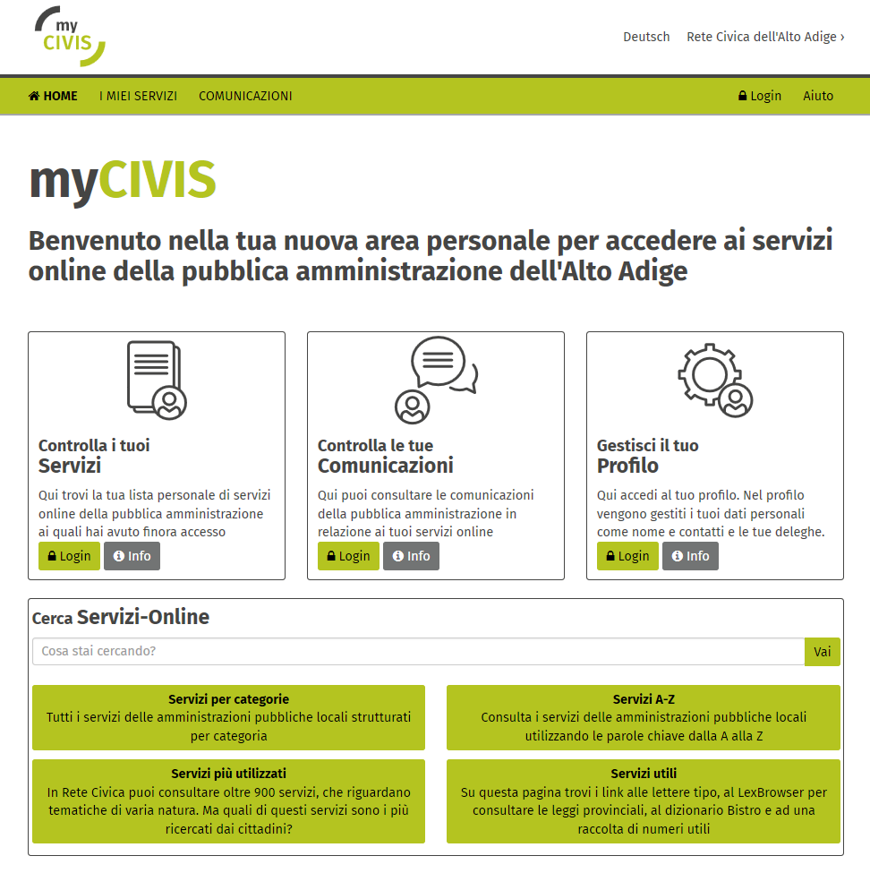
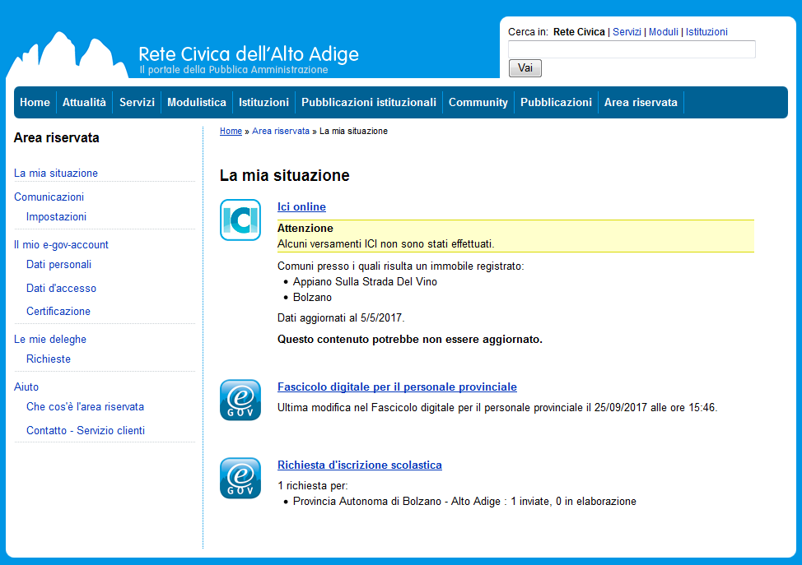
MyCivis è l‘evoluzione dell‘area riservata della rete civica

Slide 5
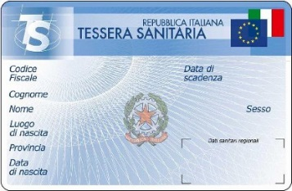
Accesso a MyCivis e ai servizi online tramite tre „chiavi“ di accesso da ottobre 2017 fino a fine febbraio 2018
Identità Digitale Alto Adige (eGov-Account)

Slide 6
Accesso a MyCivis e ai servizi online tramite due „chiavi“ di accesso a partire da marzo 2018
Previsto dal Codice dell‘Amministrazione Digitale e dalle linee guida AgID

Slide 7
Piano di transizione
Identità Digitale Alto Adige (Account eGov)
SPID
SPID (spid.gov.it)
Carta Nazionale Servizi
Carta Nazionale Servizi
03/10/2017
01/03/2018
Al posto dell‘Account eGov bisogna attivare uno SPID
Non vengono più emessi nuovi Account eGov

Slide 8
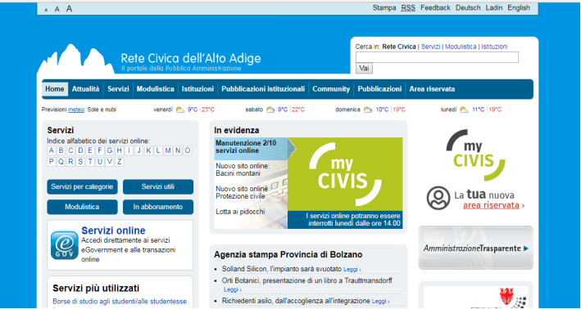
Area risverata nella rete civica
http://www.retecivica.bz.it
https://my.civis.bz.it

Slide 9
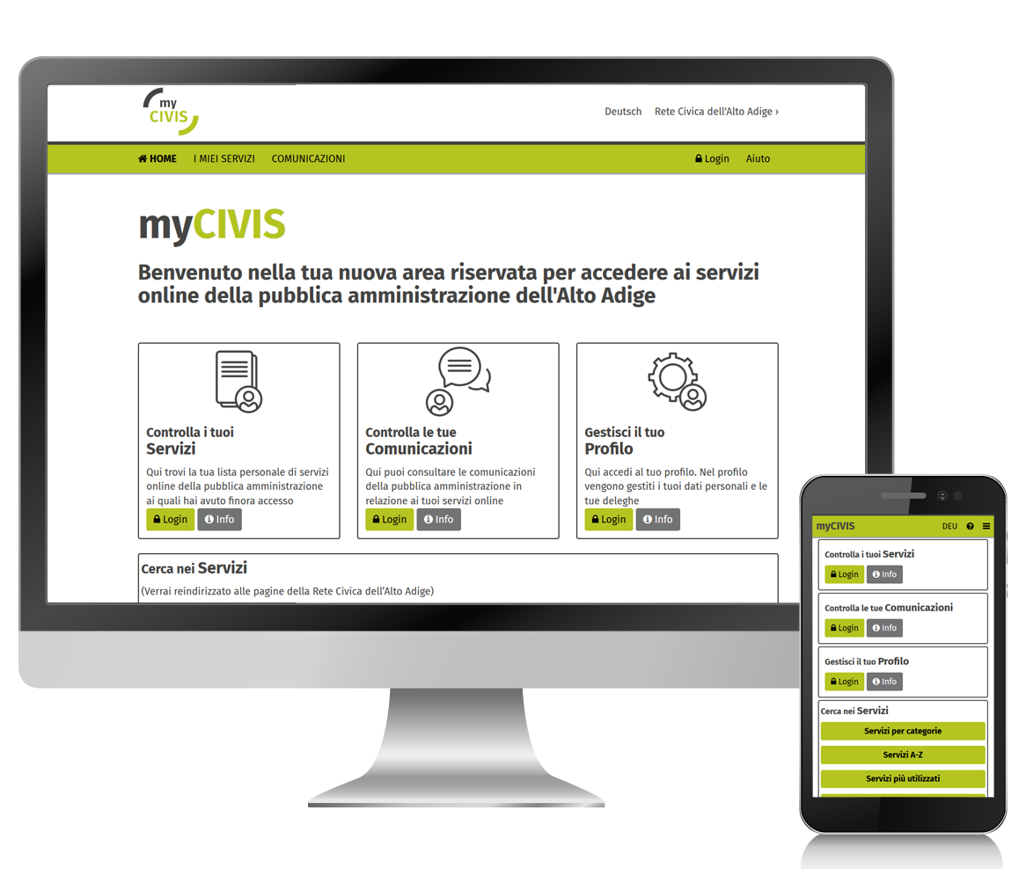
myCIVIS „Homepage“
myCIVIS si presenta in una nuova veste più moderna e accattivante
le pagine statiche sono ottimizzate per il mobile
myCIVIS dispone di una migliore organizzazione dei contenuti, che sono ora raggiungibili più facilmente
i servizi e i messaggi sono a portata di clic nella sezione ad essi dedicata
l’area riservata della Rete Civica è ormai conosciuta da anni, le funzionalità della nuova versione myCIVIS sono le stesse
my.civis.bz.it

Slide 10
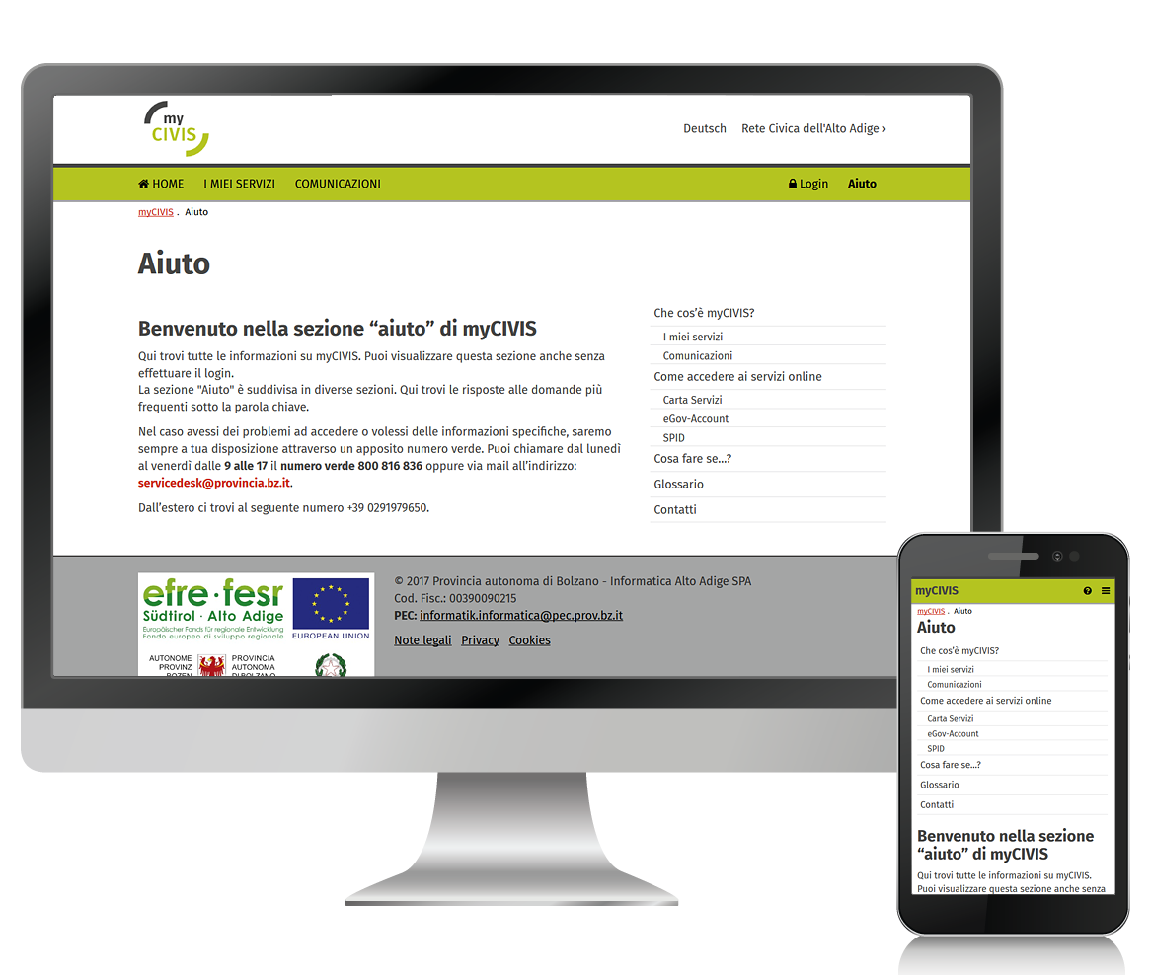
myCIVIS „Aiuto“
nella sezione „Aiuto“ sono raccolte tutte le informazioni utili che riguardano l’area riservata
è suddivisa in diverse sezioni e si trovano le risposte alle domande più frequenti sotto la parola chiave
la sezione “Aiuto” è consultabili anche senza effettuare il login

Slide 11
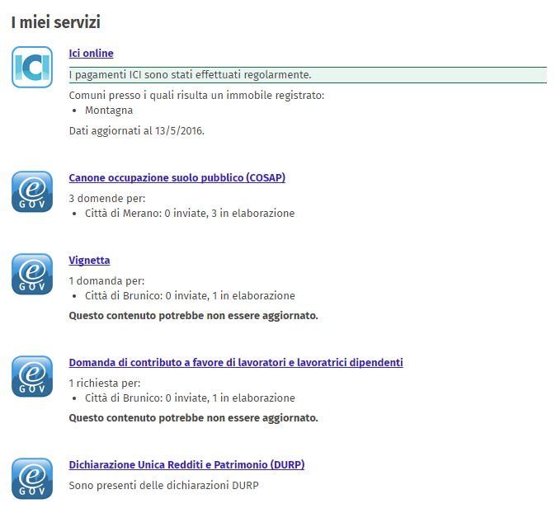
myCIVIS „I miei servizi“
nella sezione „I miei servizi“ si trova la lista personale dei servizi online ai quali l’utente ha finora avuto accesso
tramite “I miei servizi” l’utente accede quindi direttamente alla lista dei suoi servizi online utilizzati
per entrare nella sezione “I miei servizi” è necessario fare il login

Slide 12
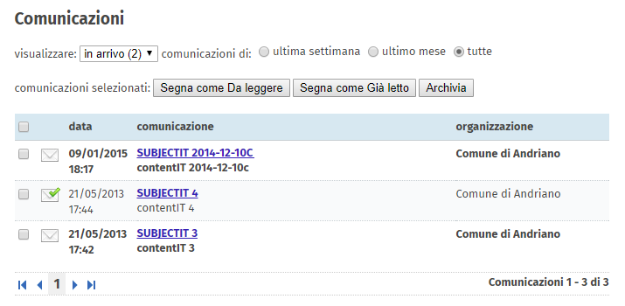
myCIVIS „Comunicazioni“
nella sezione “Comunicazioni” gli utenti trovano tutti gli avvisi che l'amministrazione pubblica fornisce in relazione ai servizi online utilizzati
in questo modo l’utente viene informato di continuo sullo stato dell'elaborazione della sua richiesta.
per entrare nella sezione “I miei servizi” è necessario fare il login

Slide 13
myCIVIS
https://my.civis.bz.it

